Slide 1
Routage
M1/M2 ISV
M2 IPS
Neilze Dorta
UFR Mathématiques et Informatiques - Crip5

Slide 2
Routage
Trouver un chemin entre une source et une destination
Protocoles de routage
Tables de routages
Routeurs (et commutateurs)

Slide 3
Protocoles de routage
Router les paquets
À l'établissement d'un circuit virtuel
Pour chaque paquet dans un réseau datagramme
Réseau maillé : multitudes de chemins
Meilleur chemin
  Le moins coûteux (opérateur ou client)
  Le plus rapide
  Le plus sûr

Slide 4
Tables de routage
Au moins 2 colonnes
L'adresse destination
L'adresse correspondant au «saut»
  Prochain noeud

Slide 5
Catégories de routage
Routage non adaptatif
  Choix du chemin fixé à l'avance
Routage adaptatif
  Le chemin varie selon l'état du réseau
    Panne de liaisons ou de commutateurs
    Trafic écoulé par le réseau

Slide 6
Algorithmes de routage
Algorithme de routage centralisé
  Un organe dédié à cette fonction
  Interrogé par les commutateurs à chaque routage
    Si adaptatif => connaître en permanence l'état du réseau
Algorithme de routage isolé
  Chaque commutateur détermine le chemin en fonction de son état
Algorithme de routage distribué
  Chaque noeud diffuse à ses voisins des indications sur son état

Slide 7
Routage par inondation
Un paquet reçu par un commutateur est réémis sur toutes les liaisons hormis celle où ce paquet a été reçu
Type isolé
Simplicité et fiabilité (réseaux militaires)
Multiplication du nombre de paquets (infinie?)
  Détruire les paquets pour éviter une congestion
    Compteur dans l'en-tête de chaque paquet
    Décrémenté par les commutateurs à chaque réémission

Slide 8
Algorithmes a vecteur de distance
Chaque noeud est supposé connaître la « distance » (le coût) qui le sépare de chacun de ses voisins (une liaison hors service a un coût infini).
Périodiquement, chaque noeud envoie à chacun de ses voisins la liste des distances estimées vers chaque noeud du réseau : vecteur de distance. Il reçoit en retour une liste similaire de chacun de ses voisins.
Chaque noeud peut déterminer l'estimation qui lui semble la meilleure pour atteindre chaque destination, et inscrire cette estimation ainsi que la liaison correspondante dans sa table de routage.

Slide 9
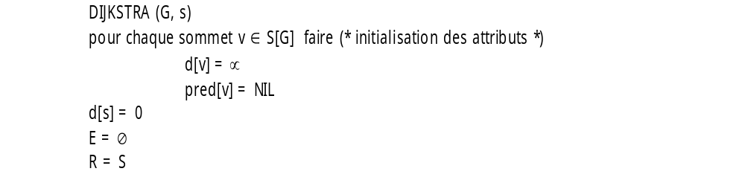
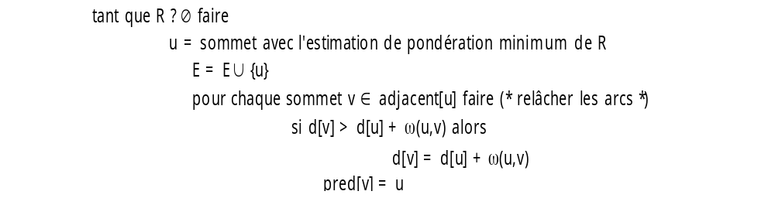
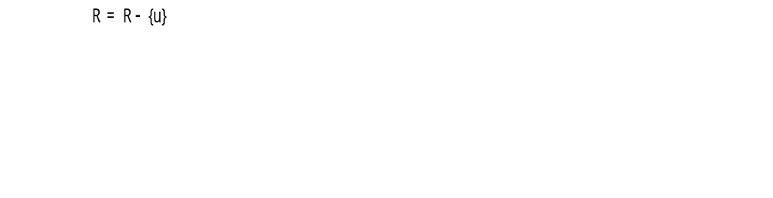
Algorithme de Dijkstra

Slide 10
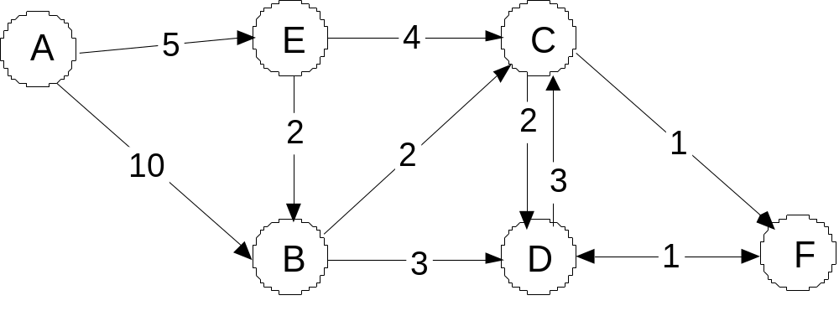
Exercice 3.2.1

Slide 11
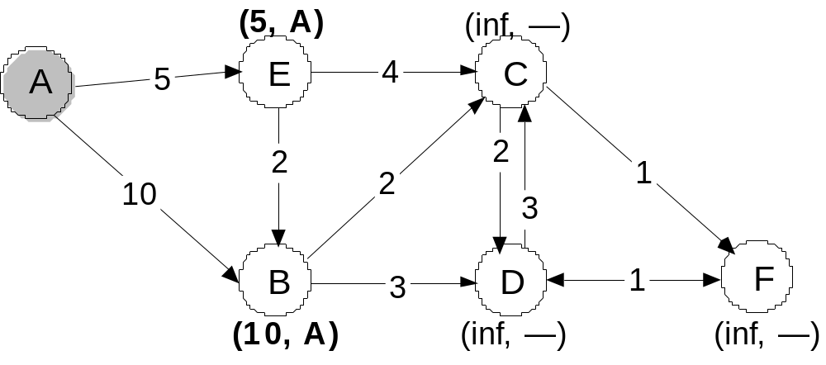
Exercice 3.2.1

Slide 12
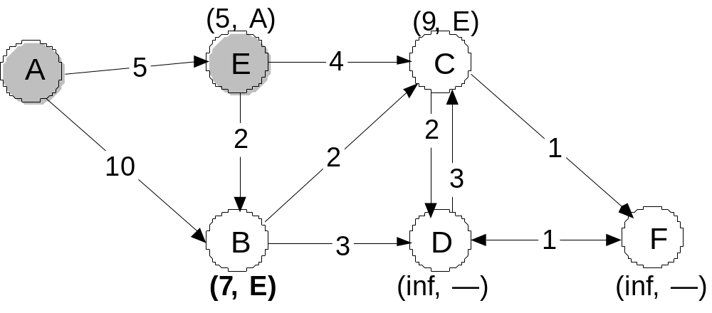
Exercice 3.2.1

Slide 13
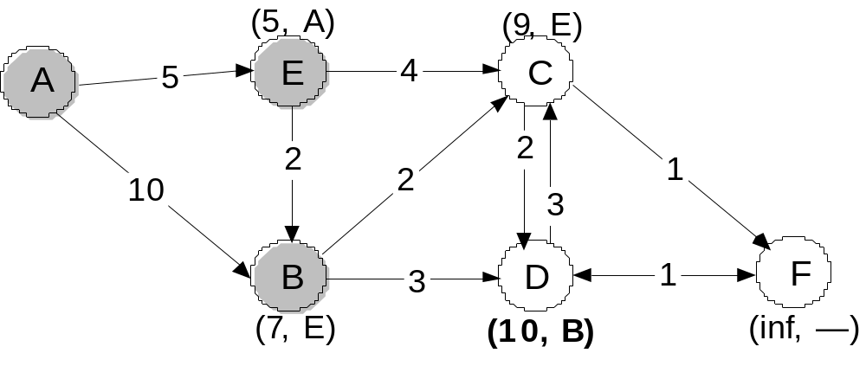
Exercice 3.2.1

Slide 14
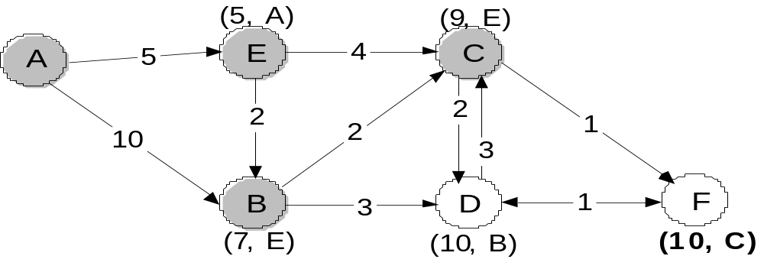
Exercice 3.2.1

Slide 15
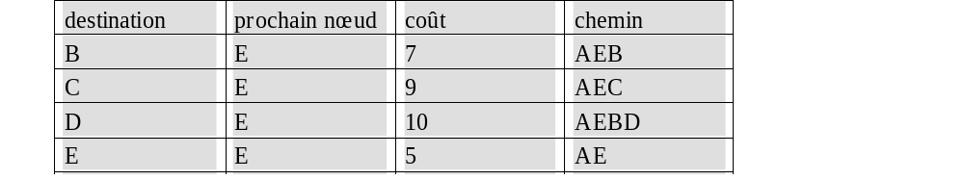
Exercice 3.2.1

